Slide 1



Programování mobilních aplikací
iOS – SwiftUI vs UIKit
Ing. Radek Vala Ph.D.
FAI, UTB ve Zlíně

Slide 2
1. SwiftUI x UIKit -srovnání
Ing. Radek Vala Ph.D.
FAI, UTB ve Zlíně

Slide 3

1.1 Klíčové rozdíly
Oblast | SwiftUI | UIKit
Paradigma | Deklarativní | Imperativní
Stav | @State, @Binding, @ObservedObject | Delegates, KVO, Notifications
Layout | HStack, VStack, ZStack | Auto Layout, Constraints
Produktivita | Méně kódu, Live Preview | Více kódu, nutnost sestavení do simulátoru pro test
Kompatibilita | iOS 13+ | Široká zpětná podpora
Ing. Radek Vala Ph.D.
FAI, UTB ve Zlíně
fhs.utb.cz

Slide 4
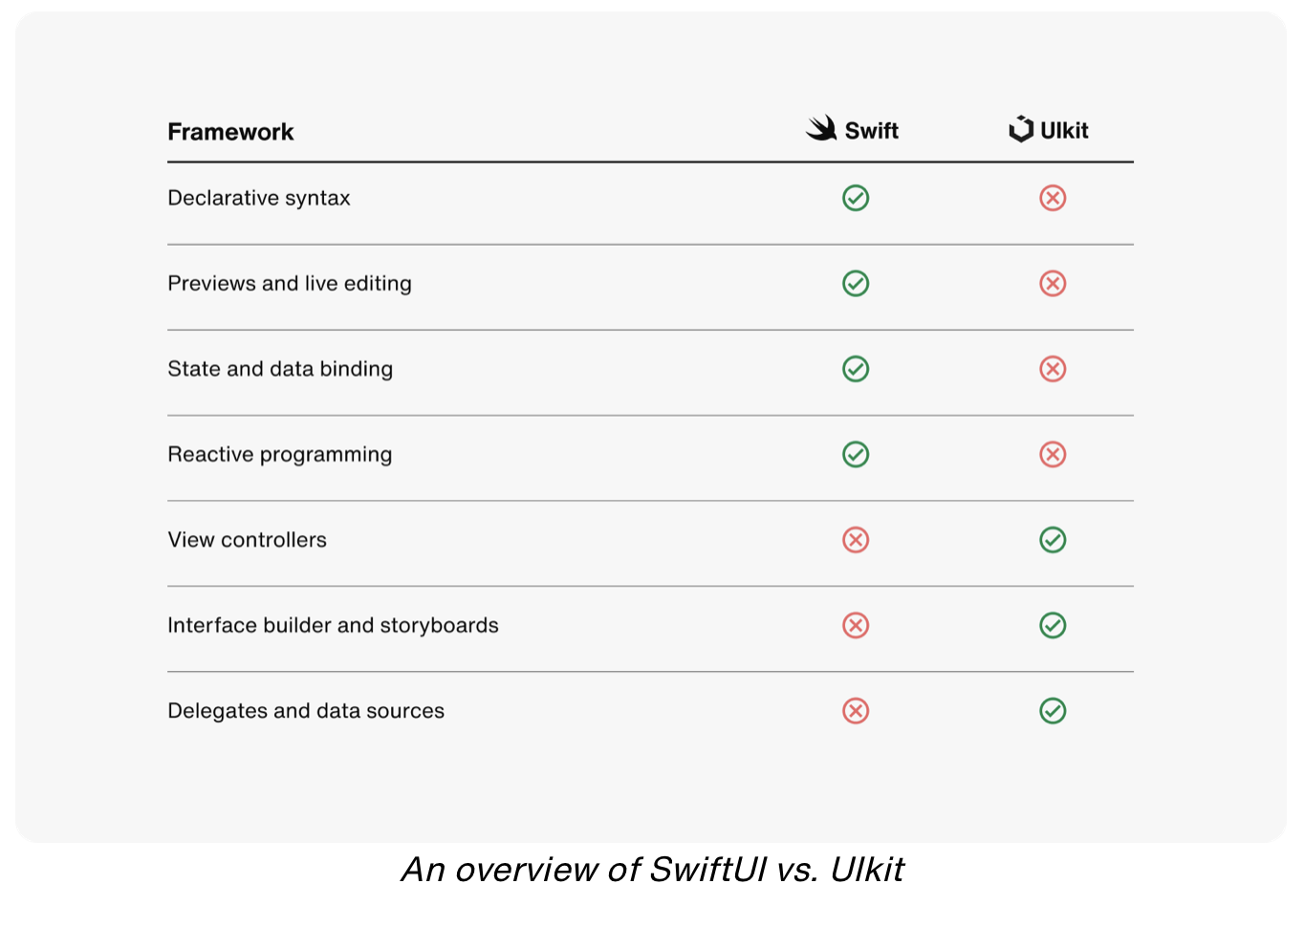
1.2 Klíčové rozdíly
https://sendbird.com/developer/tutorials/swiftui-vs-uikit
Ing. Radek Vala Ph.D.
FAI, UTB ve Zlíně
fhs.utb.cz

Slide 5
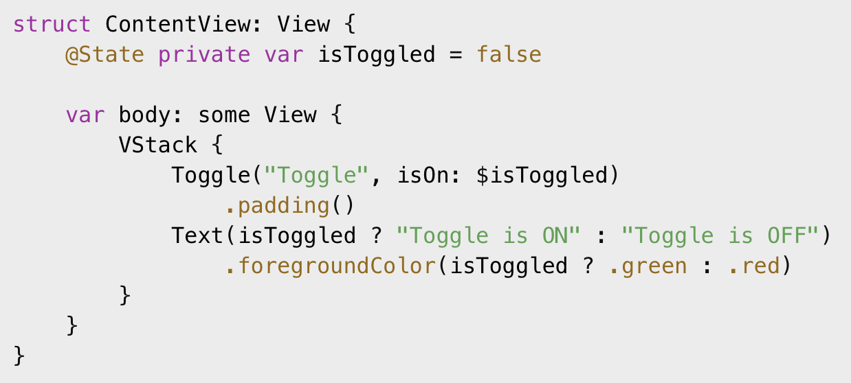
1.3 Ukázka SwiftUI kódu
Ing. Radek Vala Ph.D.
FAI, UTB ve Zlíně
fhs.utb.cz

Slide 6
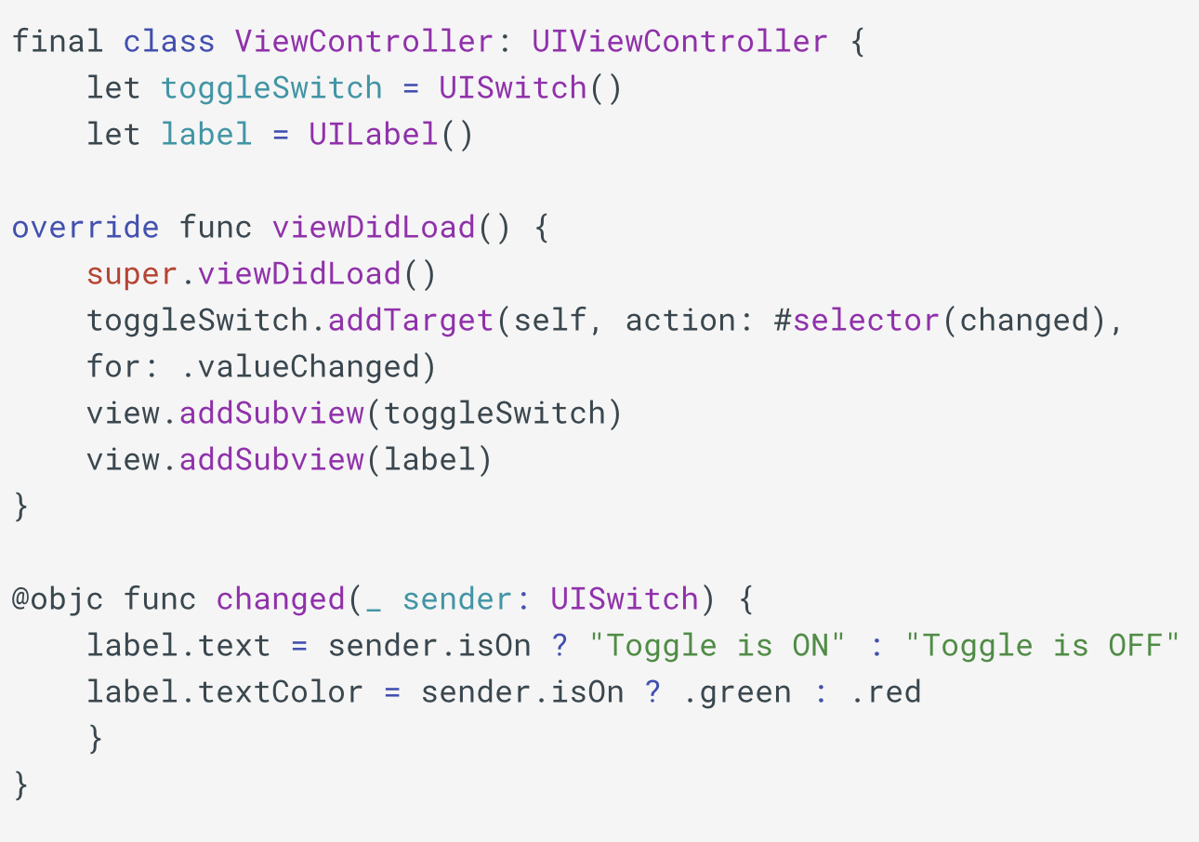
1.4 Ukázka UIKit kódu
Ing. Radek Vala Ph.D.
FAI, UTB ve Zlíně
fhs.utb.cz

Slide 7
1.5 Výhody x nevýhody
SwiftUI
+ Deklarativní přístup, méně kódu, automatické přizpůsobení
− Mladší framework, některá omezení, výkon u složitých UI
Výhody UIKit
+ Stabilita, zralý ekosystém, kompatibilita, přesná kontrola
− Více boilerplate, manuální správa stavu, pomalejší vývoj
Ing. Radek Vala Ph.D.
FAI, UTB ve Zlíně
fhs.utb.cz

Slide 8
1.6 Kdy použít SwiftUI?
Nové projekty (iOS 13+)
Multiplatformní UI (iOS, iPadOS, macOS)
Důraz na moderní design, animace, čitelnost
Výborné pro rychlé prototypy a středně složité aplikace
Ing. Radek Vala Ph.D.
FAI, UTB ve Zlíně
fhs.utb.cz

Slide 9
1.7 Kdy použít UIKit?
Legacy aplikace
Potřeba podpory starších iOS verzí
Složitá logika nebo výkonové optimalizace (Ověřený výkon pro složité a náročné aplikace)
Potřeba plné kontroly nad view hierarchií a animacemi
Ing. Radek Vala Ph.D.
FAI, UTB ve Zlíně
fhs.utb.cz

Slide 10
1.8 Kombinace frameworků
SwiftUI v UIKit → UIHostingController
UIKit v SwiftUI → UIViewRepresentable nebo UIViewControllerRepresentable.
Ing. Radek Vala Ph.D.
FAI, UTB ve Zlíně
fhs.utb.cz

